Slide 1
ΚΑΡΝΑΒΑΛΙ
ΚΟΝΤΙΝΗΣ ΑΛΕΞΑΝΔΡΟΣ

Slide 2
ΓΙΑ ΝΑ ΔΙΑΣΚΕΔΑΣΕΙ ΕΝΑ ΠΑΙΔΙ ΣΕ ΕΝΑ ΚΑΡΝΑΒΑΛΙ ΠΡΕΠΕΙ ΝΑ ΕΧΕΙ:
ΕΝΑ ΤΕΛΕΙΟ ΚΑΡΝΑΒΑΛΙ
!!!
ΦΩΤΑ
ΣΑΜΑΤΑ
ΚΑΙ ΚΑΤΑΠΛΗΚΤΙΚΑ ΕΦΕ

Slide 3
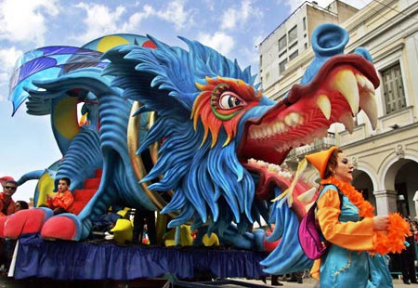
ΤΟ ΚΑΡΝΑΒΑΛΙ ΤΗΣ ΠΑΤΡΑΣ ΕΙΝΑΙ ΤΟ ΚΑΛΥΤΕΡΟ ΣΤΗΝ ΕΛΛΑΔΑ!!! ΔΙΟΤΙ ΕΧΕΙ: ΑΡΜΑΤΑ

Slide 4
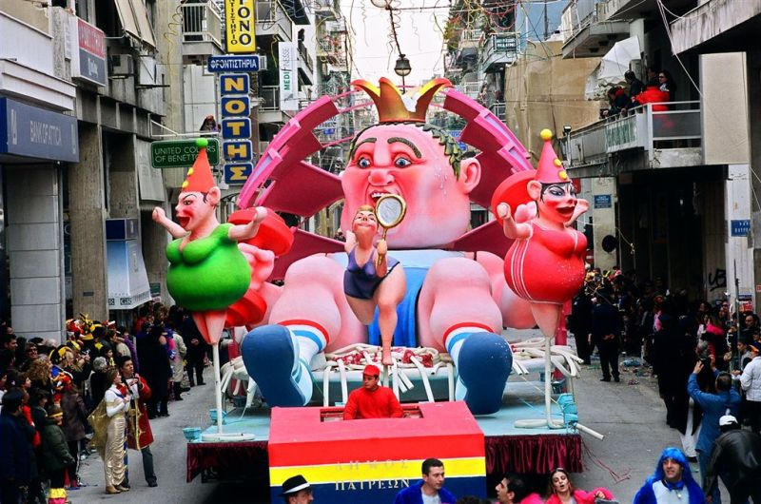
ΑΣΤΕΙΑ!!!

Slide 5
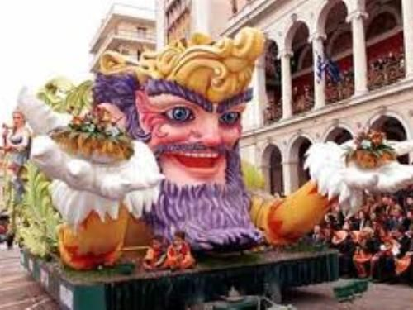
ΠΟΥ ΣΕ ΚΑΝΟΥΝ ΝΑ ΓΕΛΑΣ!!!

Slide 6
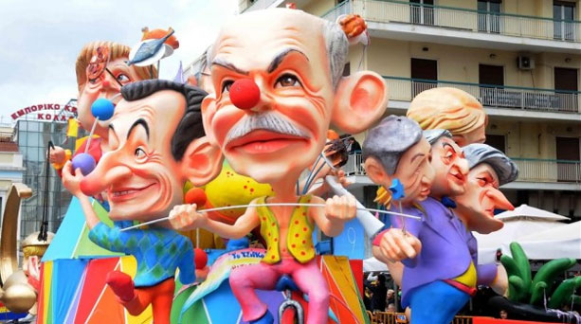
ΕΜ ΑΥΤΟ ΟΧΙ ΑΥΤΟ ΕΙΝΑΙ ΓΙΑ ΝΤΟΜΑΤΑ ΚΑΙ ΟΧΙ ΜΟΝΟ!!!

Slide 7
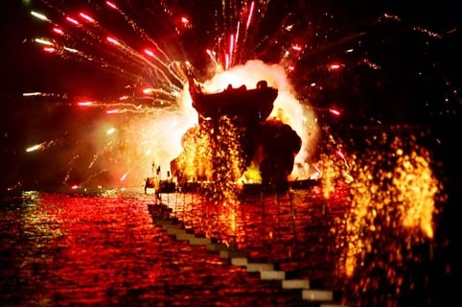
ΤΑ ΦΩΤΑ ΠΟΥ ΛΕΓΑΜΕ!!!

Slide 8
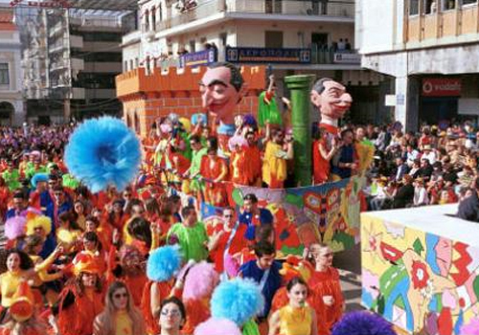
ΠΟΛΥ ΝΤΥΝΟΝΤΑΙ

Slide 9
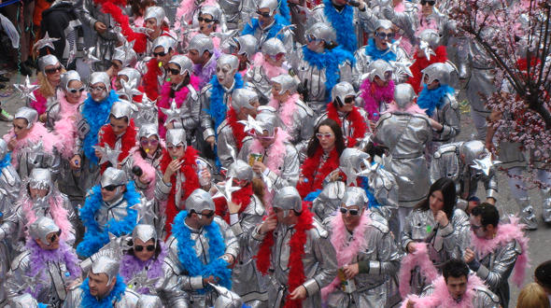
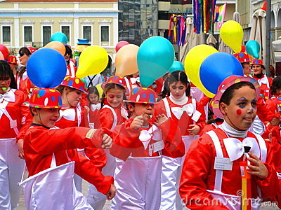
ΑΛΛΟΙ ΚΑΝΟΥΝ ΠΑΡΕΛΑΣΗ

Slide 10
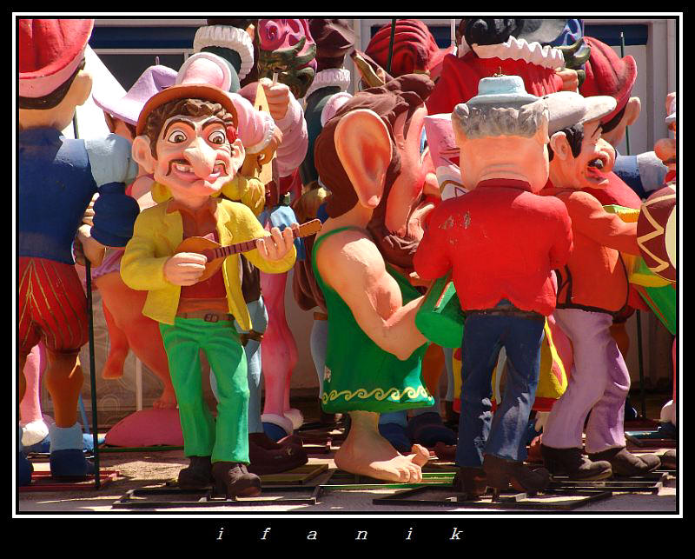
ΚΑΙ ΑΛΛΟΙ ΑΝΕΒΑΙΝΟΥΝ ΣΕ ΑΡΜΑΤΑ

Slide 11
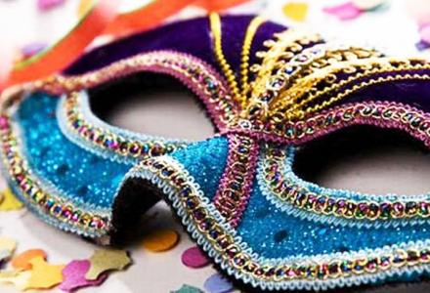
ΣΤΟ ΚΑΡΝΑΒΑΛΙ Η ΣΤΟΛΗ ΠΑΙΖΕΙ ΡΟΛΟ!!!

Slide 12

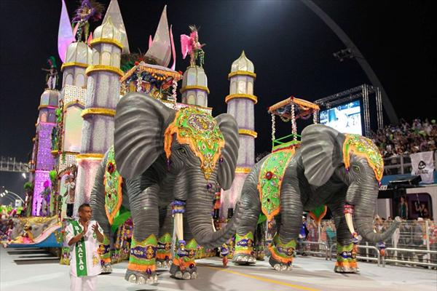
ΑΥΤΗ ΤΗΝ ΕΡΓΑΣΙΑ ΤΗΝ ΑΦΙΕΡΩΝΩ ΣΕ ΟΛΟΥΣ!!!

